Slide 1
Välfärdens utmaningar
Barbro Westerholm
Tankesmedjan 60+ 2015 04 16

Slide 2
Vad kommer jag att tala om
Demografi
Pensioner
Årsrika människors livskvalitet och hälsa
Bra boende
Teknik i vård och omsorg
Sjukvård
Personal – kvalitet och tillgång
Livets sista tid

Slide 3
Några fakta
Idag lever vi ett kvarts sekel längre än för 100 år sedan
Medellivslängden för män är 80 år, för kvinnor 84 år
Hälften av de som föds idag antas att komma bli 100 år
Varje år insjuknar c:a 24 000 personer i demens. Totalkostnad 27,7 miljarder (Anders Sköldunger 2015)

Slide 4
Idag har 205 000 personer varav 140 000 kvinnor en pension som ligger under EU:s fattigdomsgräns 11 000 kr per månad.
En utmaning att utveckla pensionssystemet så att det är hållbart inte bara för samhället utan också för den enskilde
Och vi måste också se på utgifterna – tandvård, läkemedelskostnader mm

Slide 5
Bevara hälsa – en utmaning av mänskliga men också ekonomiska skäl
Skador
Fysisk aktivitet
Munhälsa
Mat – nutrition – måltider
Nej till tobak – tobaksskadorna, 30 miljarder kronor/år
Respekt för alkoholen
Optimal läkemedelsbehandling – felaktig användning, 15 – 20 miljarder/år
Tillgång till reparationsmedicinska insatser
Tillgång till rehabilitering

Slide 6
Den största utmaningen: Att alla människor känner sig behövda
WHO Health Crisis 2000 (1982) fritt översatt:
”De som löper störst risk att möta ohälsa är arbetslösa ungdomar och
äldre som känner att de inte längre behövs”.

Slide 7
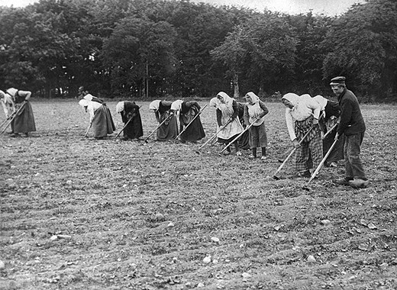
Arbete igår – alla behövdes

Slide 8
Bondesamhället Alla behövdes
Ivar Lo-Johansson, 1952:
”Det gamla bondesamhället kunde tillvarata åldringarnas arbetskraft till det yttersta”
”En gamling kunde laga mat, sprita tufs, vakta barn, nysta garn, slöjda, spinna”
”Det barnen fick lära sig av omvärlden, av åsikter, fick de av far- eller morföräldrar”

Slide 9
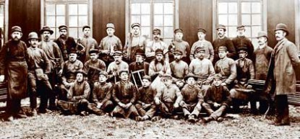
Industrisamhället följde – många behövdes men inte alla

Slide 10
Ivar Lo-Johansson Ålderdoms-Sverige 1952
”Det industrialiserade samhället kan inte alls tillvarata åldringarnas arbetskraft”
”I en modern fabrik eller på ett modernt kontor är gamlingen totalt ur leken”
”Hobbies” räcker inte till att ersätta arbetets centrala plats”
”Det borde ute i produktionen kunna skapas åldringsyrken, där inget annat är möjligt, halvtidstjänst för gamla osv. Allting skulle vara bättre än en anbefalld sysslolöshet”

Slide 11
Alla ska känna sig behövda oavsett kronologisk ålder
Med alla avses alla generationer
Det ska finnas en arbetsmarknad för alla
Ideella insatser ska uppskattas till sitt fulla värde – in i nationalräkenskaperna

Slide 12
En utmaning att skapa en bostadsmarknad för alla behov
Ordinärt boende – anpassa till funktionshinder
Seniorboenden – 2011 fanns 32 600, 2 600 planerade
Trygghetsboenden – 2700 beviljats investeringsstöd, 80 kommuner planerar att bygga 2 200 lgh under de närmaste två åren
112 kommuner underskott på seniorbostäder
126 kommuner underskott på trygghetsbostäder
30 % av kommunerna har brist på vård- och omsorgsboenden

Slide 13
Vård- och omsorgsboenden Viktigt att beakta
Socialt innehåll i vardagen – kulturen i vården
Djur i boendena
Boenden för utlandsfödda, HBT-personer och forskning om detta
Forskning om hur utformning och miljö samspelar med god omvårdnad och meningsfull tillvaro

Slide 14
En utmaning att rätt använda ny teknik som robotar och övervakningskameror
Kolla att tekniken fungerar
Den enskilde ska bestämma om användning och ha rätt att ångra sig
Får inte införas för att ersätta personal

Slide 15
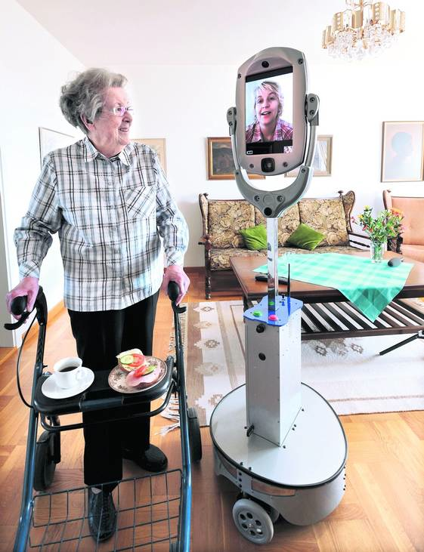
Olika typer av robotar i äldrevården och omsorgen
Kommunikation

Slide 16
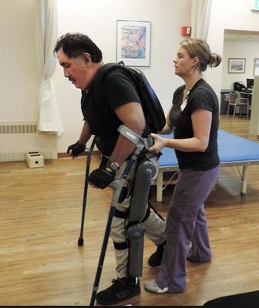
Olika typer av robotar i äldrevården och omsorgen
Rörelseassistans (robotdräkt, exoskelett)

Slide 17
Sjukvård efter behov Utmaningar
Vård på rätt nivå – i hemmet, på vårdcentralen, på sjukhuset
Organisation primärvården – ÄVC vid sidan av MVC och BVC
Samordning av insatser
Och lär av glesbygdsmedicinen

Slide 18
Tillgång till kunnig personal med förmåga till empati - en utmaning
Grundutbildningens innehåll
Fortbildning
Tid för självrannsakan i jobbet

Slide 19
Medicinska ingrepp får inte övergå i övergrepp
Låt den årsrika människan få släppa taget om livet när hon känner att det är dags.

